Slide 1


Slide 2
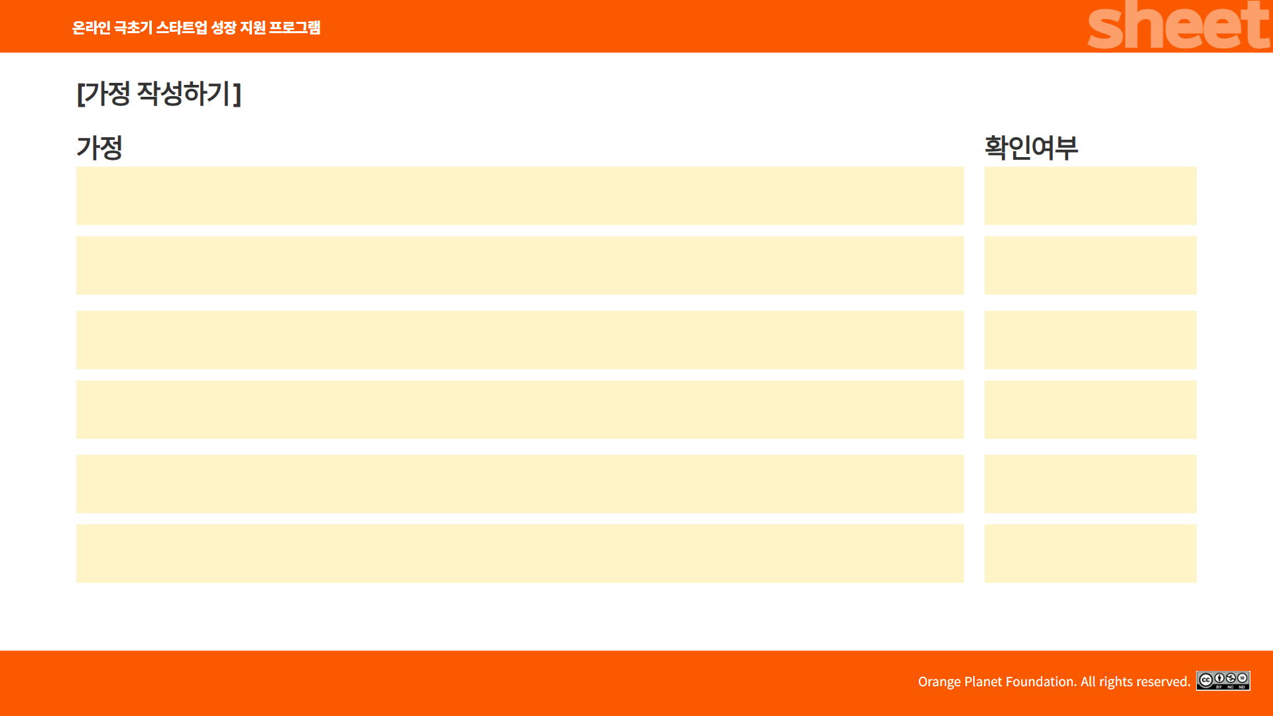
사용자는 단순한 알림이나 캘린더로는 루틴을 꾸준히 지키기 어렵다.
O
사용자는 '실제 사람'이 전화를 걸어주는 방식이 알람보다 더 강력한 실행 동기를 준다고 느낄 것이다.
X
사용자는 하루 1회 정도의 전화 리마인드 빈도를 가장 부담 없이 받아들일 것이다.
X
사용자는 작은 루틴 성공 경험이 반복되면 자기효능감이 점차 회복될 것이다.
O
사용자는 루틴콜 서비스를 통해 루틴 성공률이 체감될 경우, 지속적으로 유료 구독할 의향이 있을 것이다.
X

Slide 3
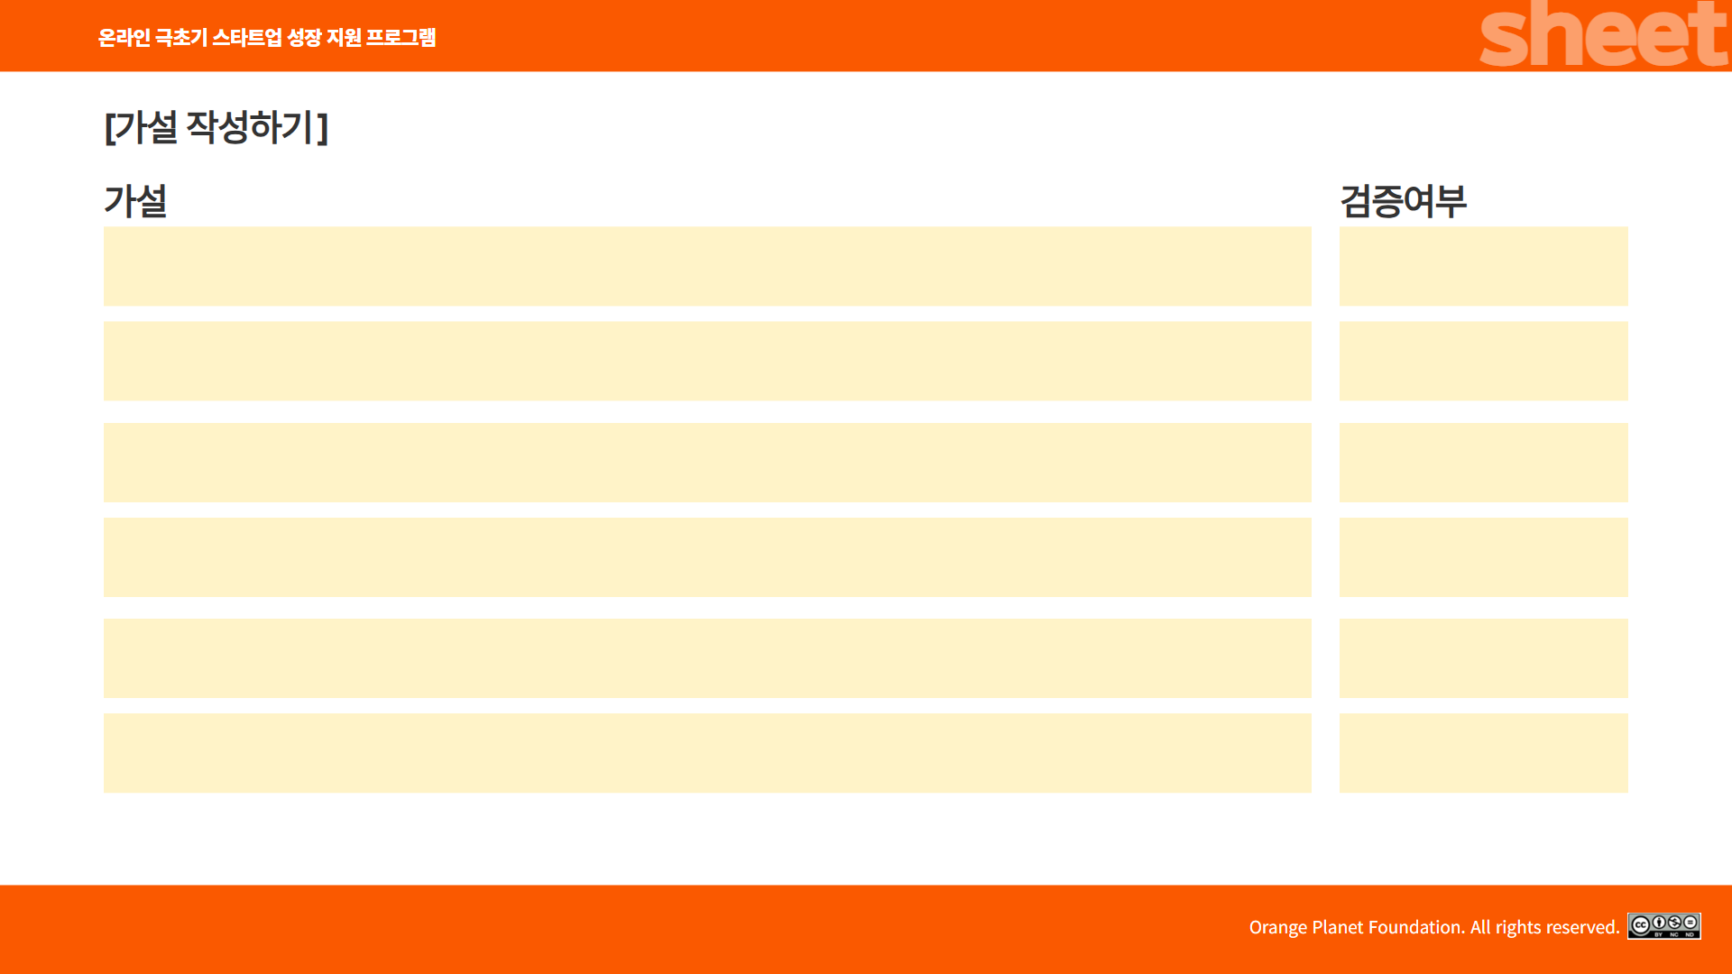
루틴 실행 실패 경험이 반복되는 개인 사용자가 기계적인 알림에 무감각해지기 때문에 루틴 실행을 꾸준히 지속하지 못한다고 생각한다.
일상 리듬을 관리하기 어려워하는 사용자들이 사람의 목소리처럼 감정이 담긴 직접적 알림이 부족하기 때문에 루틴 시작을 반복적으로 미루고 포기한다고 생각한다.
루틴 실패로 자존감이 낮아진 개인 사용자가 반복되는 실패 경험을 끊어낼 성공 경험이 부족하기 때문에 루틴 유지 동기를 상실한다고 생각한다.
매일 루틴 실패를 경험하는 사용자가 하루 1회 이하의 부드러운 리마인드를 받지 못하기 때문에 루틴 실행 자체를 시작하지 못한다고 생각한다.

Slide 4
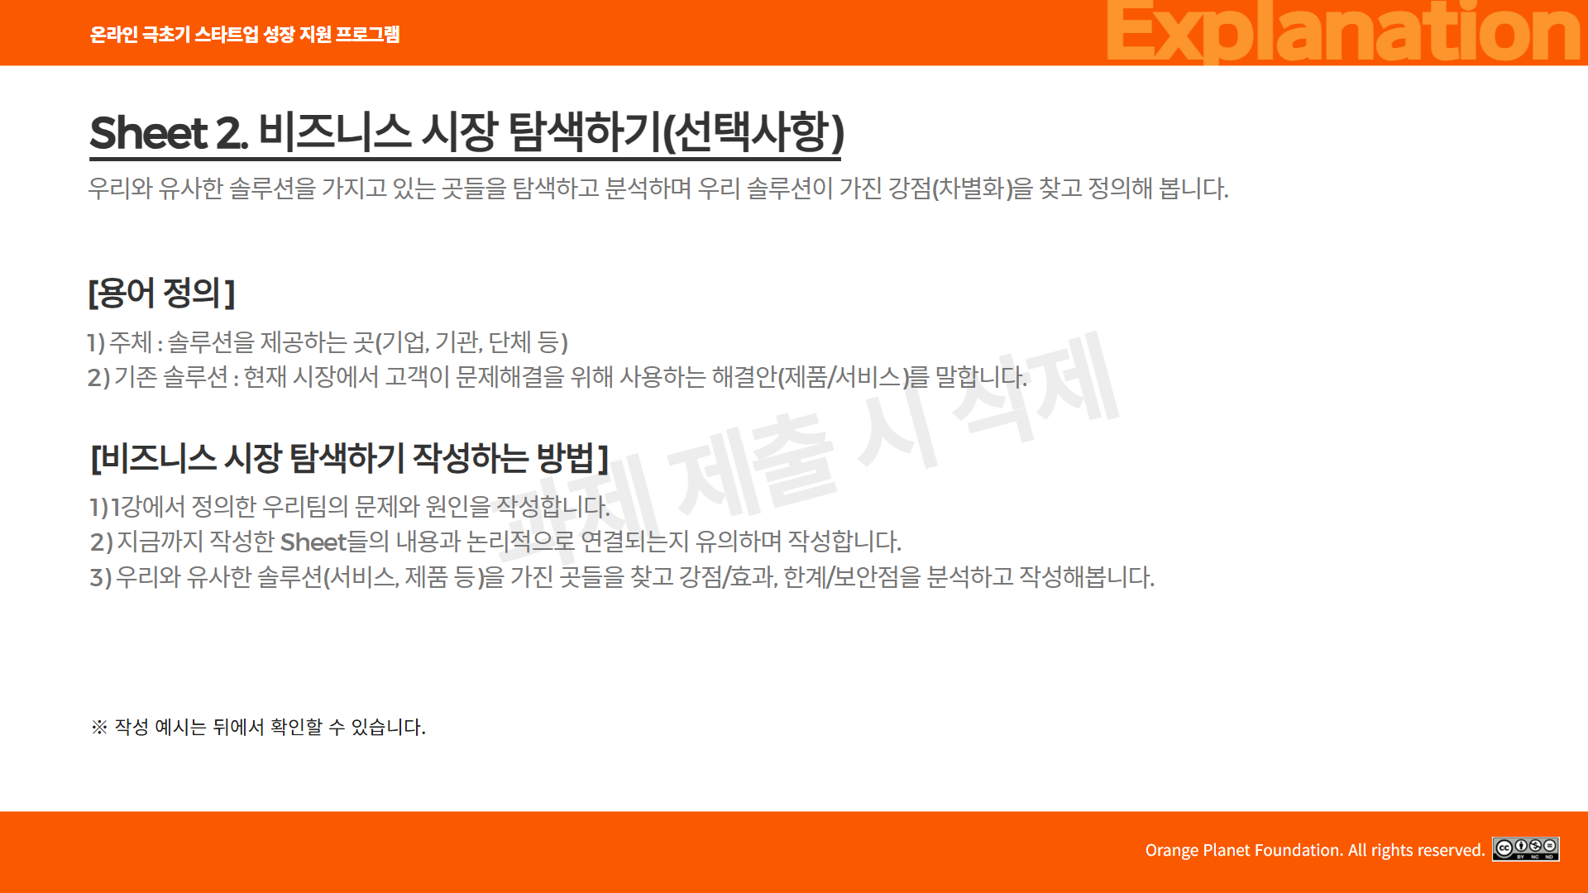

Slide 5
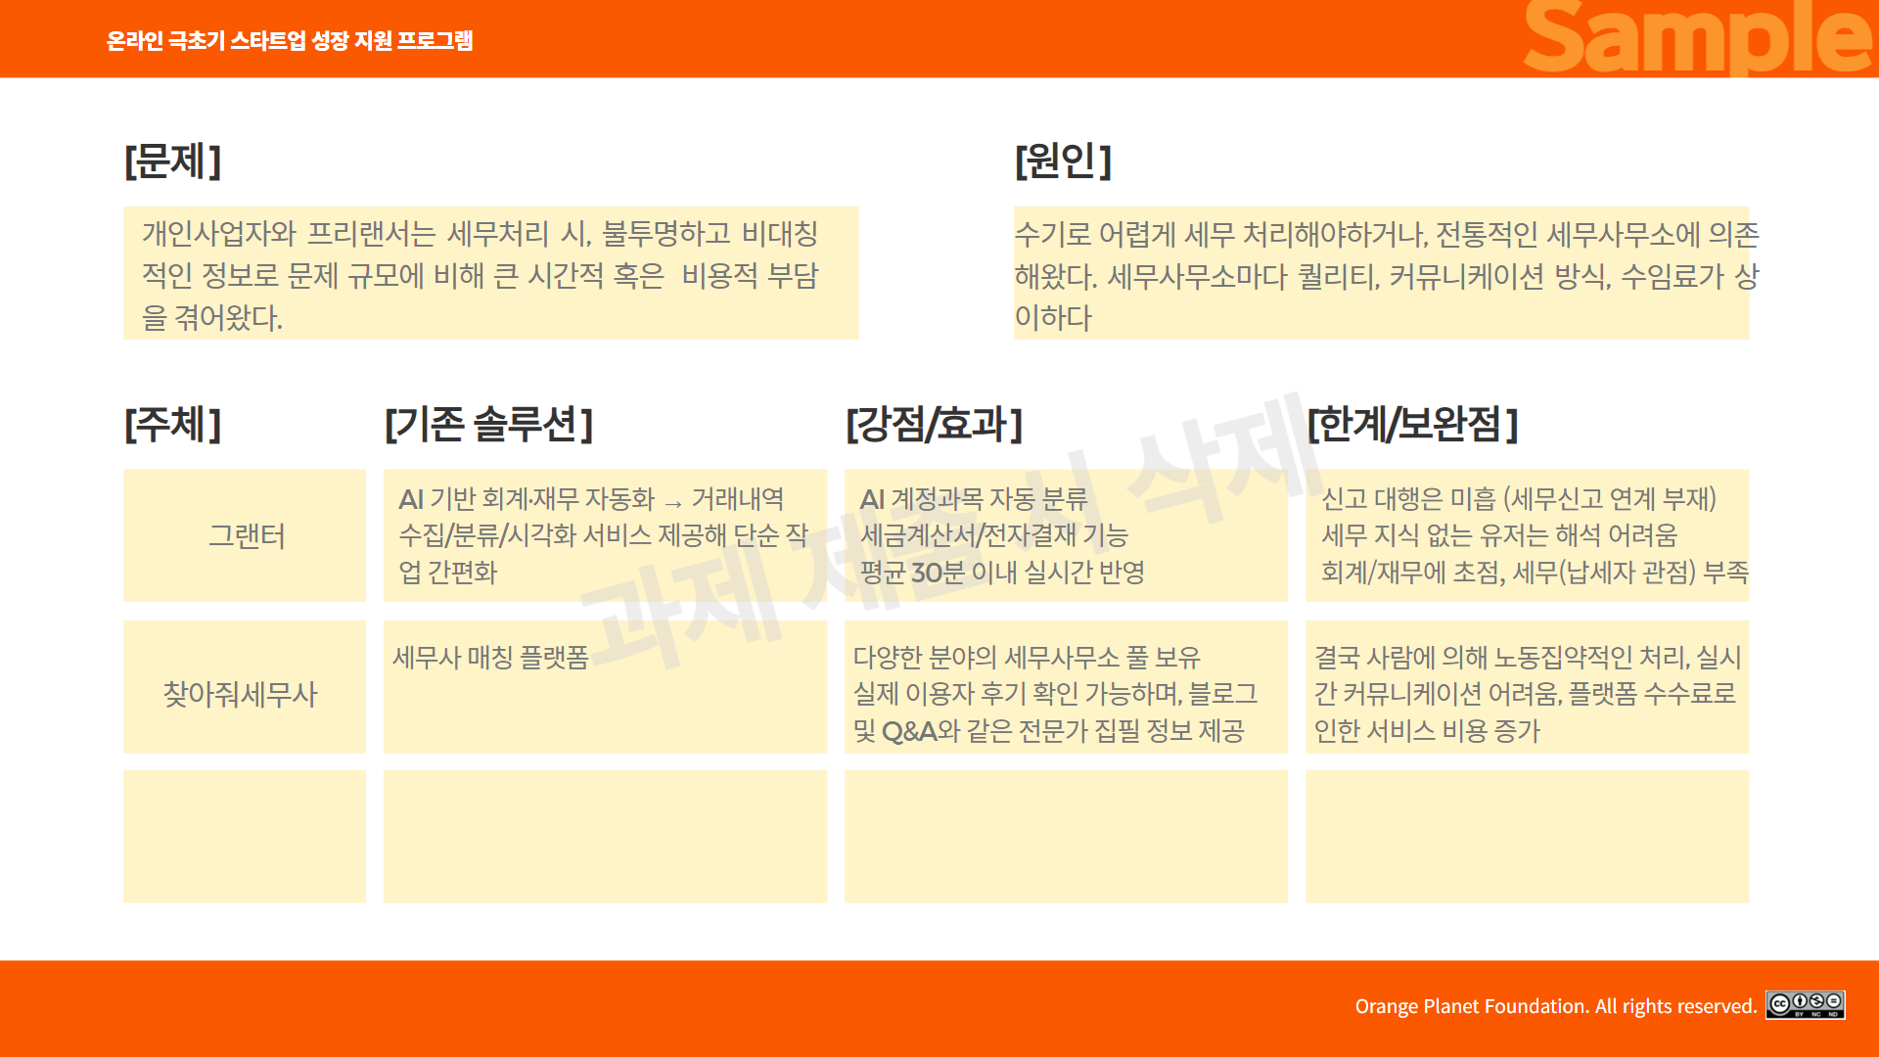

Slide 6
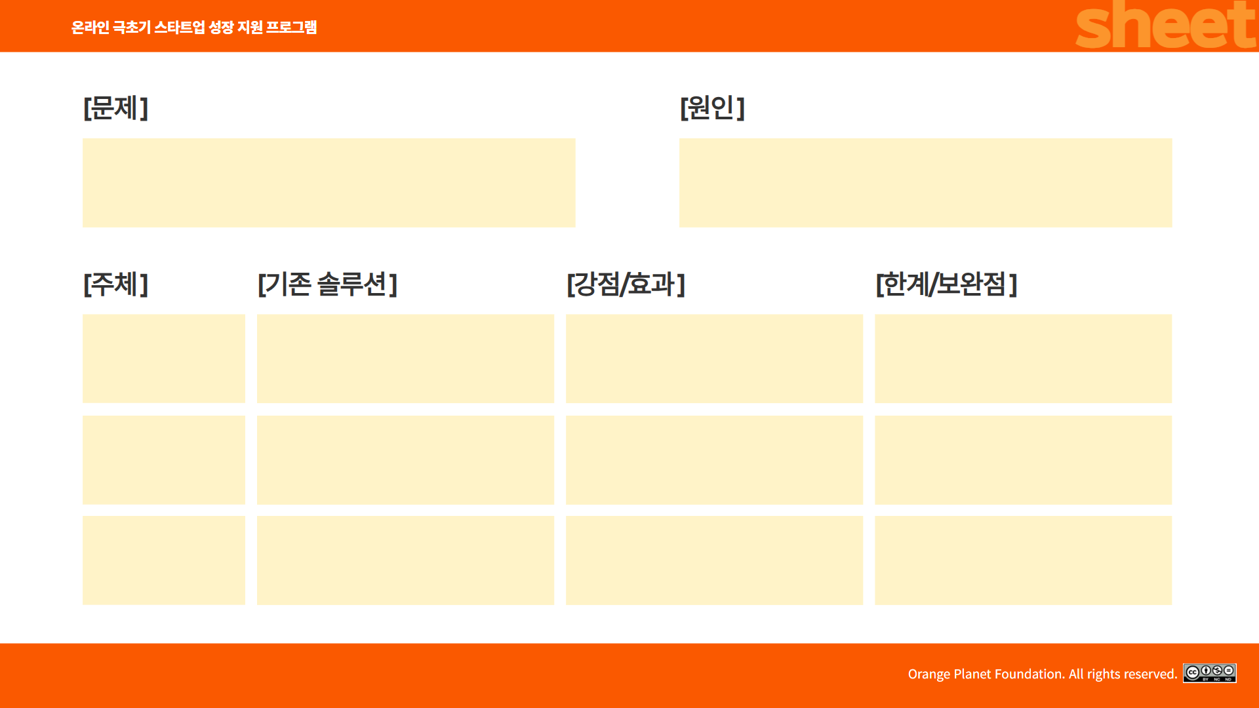

Slide 7
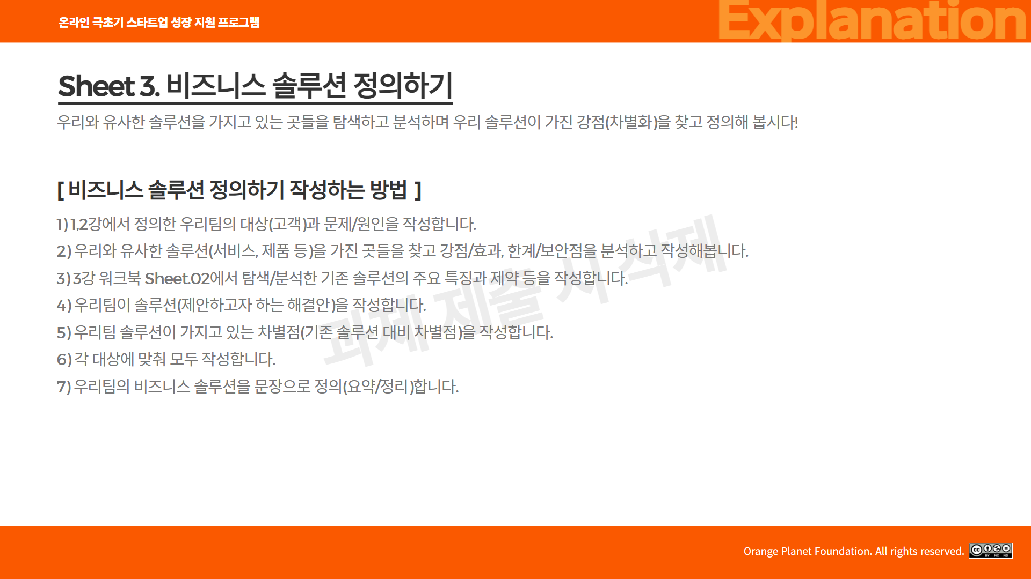

Slide 8
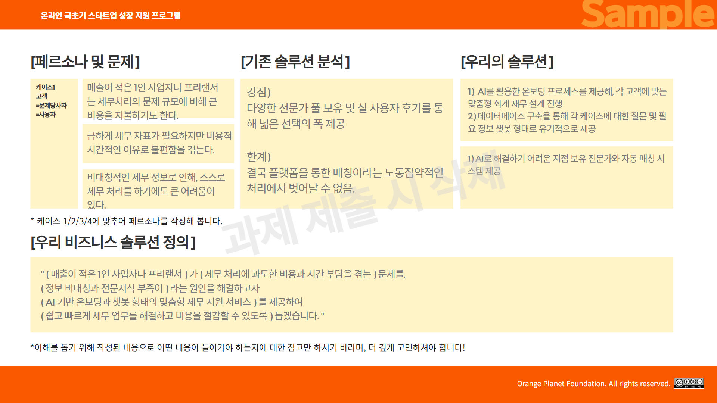

Slide 9
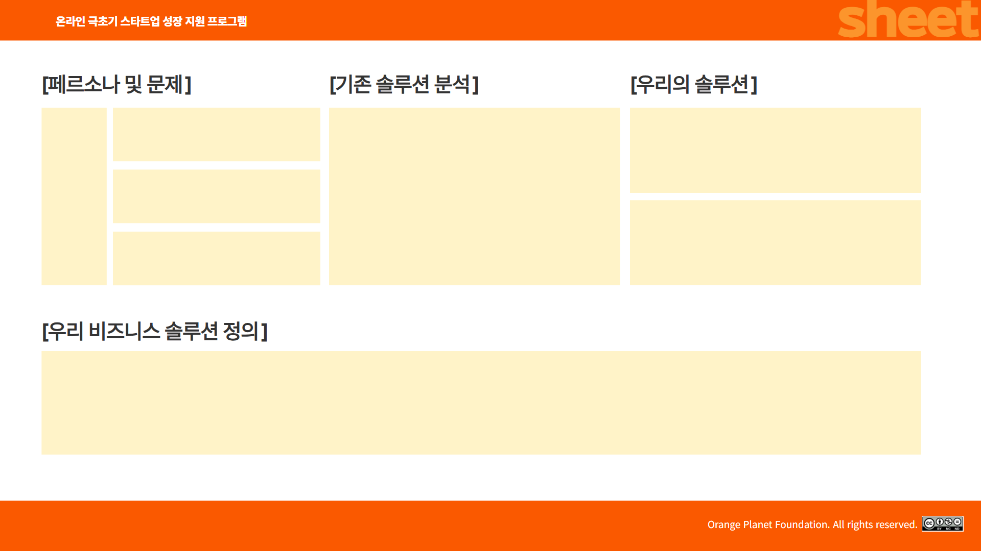
고객케이스1
고객=사용자=문제당사자
사용자는 스스로 세운 루틴을 꾸준히 유지하는 데 반복적으로 실패하고 있다.
강점)
- 다양한 생산성 앱(예: 챌린저스, Todoist 등)이 존재하고, 간편하게 셋업할 수 있다.
- 일정이나 목표를 시각화해주는 도구가 발달해 있다.
한계)
- 알림만 제공하고 실제 행동을 유도하지 못한다.
- 기계적인 푸시 알림은 습관화되면서 무시되는 경향이 있다.
- 실패에 대한 인간적인 피드백이나 동기부여를 제공하지 못한다.
1) 사용자가 설정한 시간에 진짜 사람이 전화를 걸어 직접 루틴을 상기시켜준다.
2) 기계적인 알림 대신 사람 목소리를 통한 ‘따뜻한 리마인드’로 실행 가능성을 높인다.
단순한 앱 알림이나 캘린더 리마인드로는 루틴 행동을 시작하거나 유지하는 데 실질적으로 도움이 되지 않는다.
.
1) 초기에는 실제 운영진이 직접 전화를 걸어 서비스를 제공하고, 이후 사용자 행동 데이터를 기반으로 AI 음성 서비스로 확장한다.
루틴 실패가 반복되면서 자존감 저하와 무기력감을 겪는다.
(루틴 실행 실패를 반복하는 개인 사용자)가 (기계적인 알림에 무감각해져 루틴 행동으로 이어지지 못하는 문제)를 해결하기 위해 (비인간적이고 기계적인 리마인드 방식)을 (사람 목소리 기반 맞춤형 루틴콜 서비스)를 제공함으로써 해결하여, (작은 성공을 반복하며 루틴 유지 성공률을 높이고, 자기효능감을 회복)할 수 있도록 하겠습니다.

Slide 10
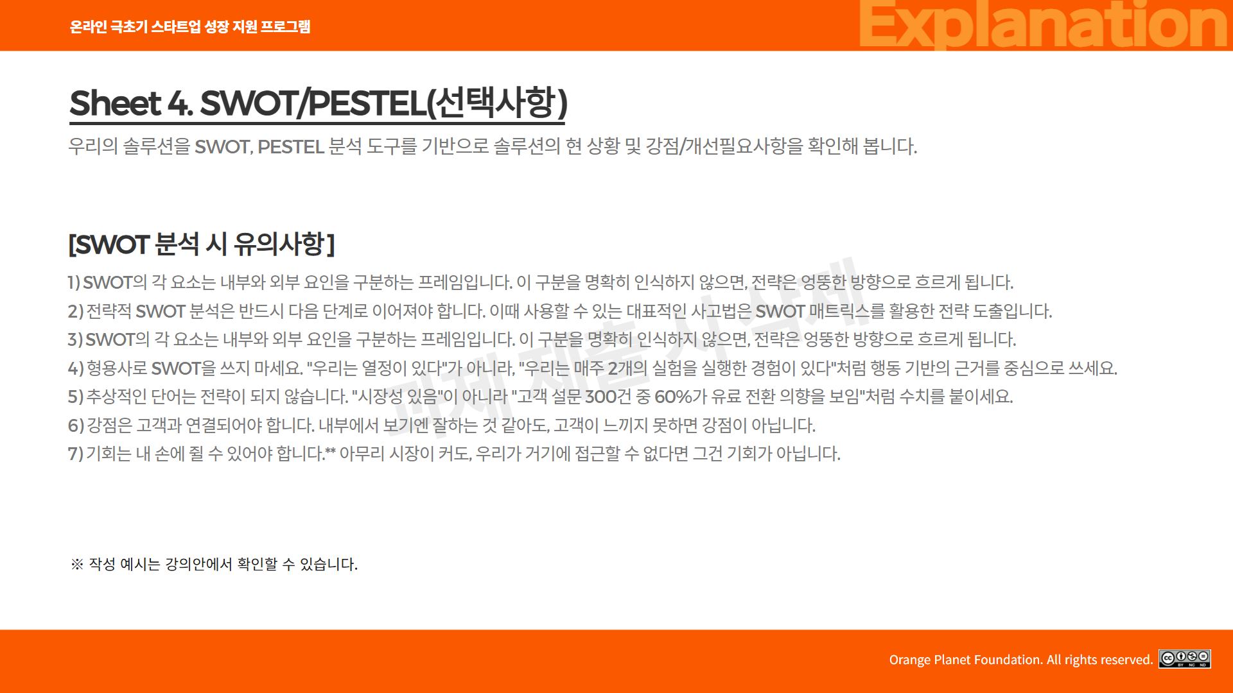

Slide 11
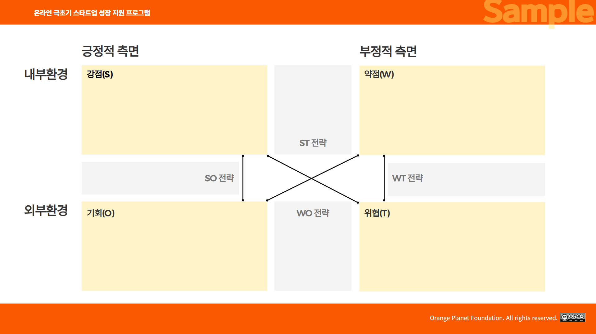

Slide 12
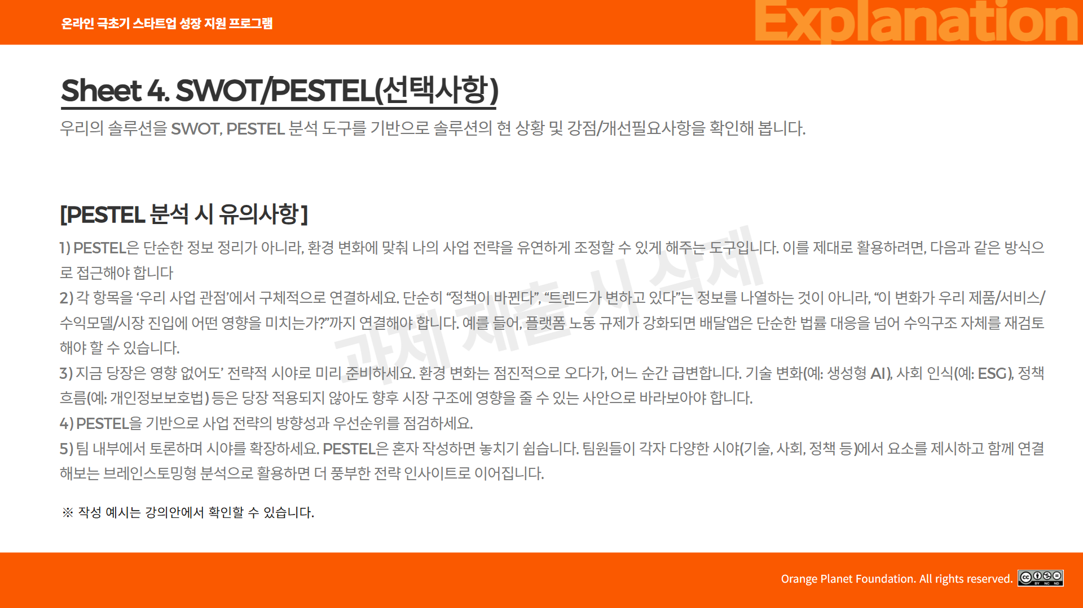

Slide 13
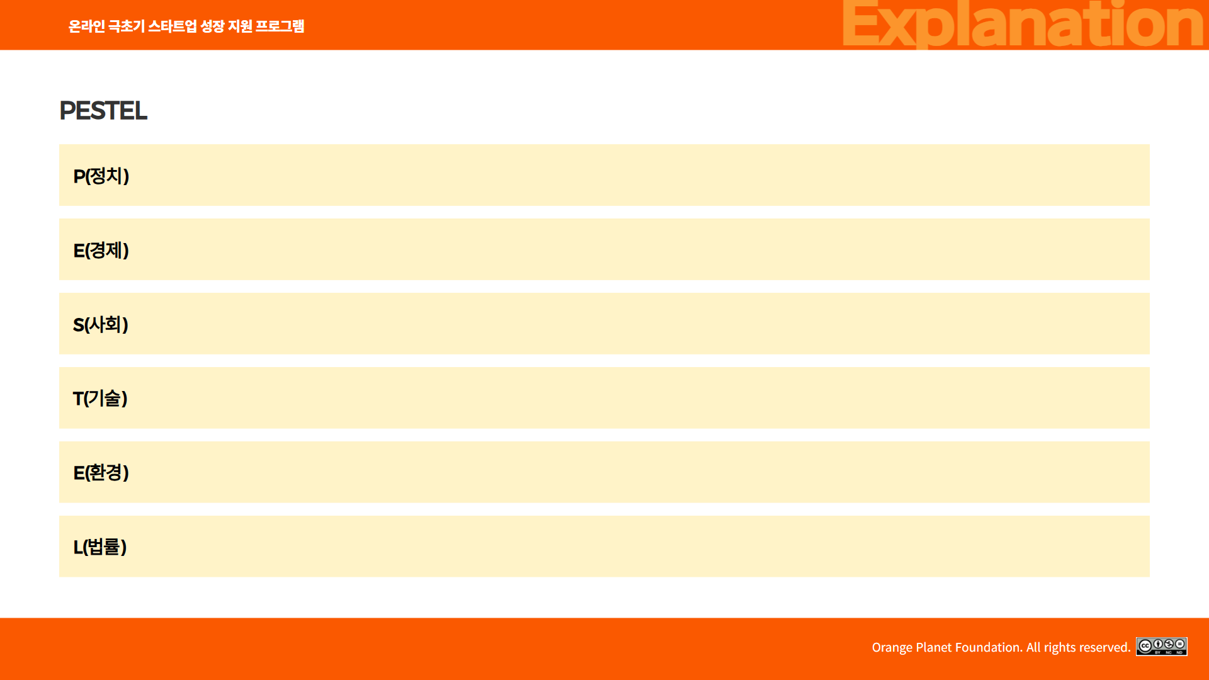

Slide 14
